Slide 1

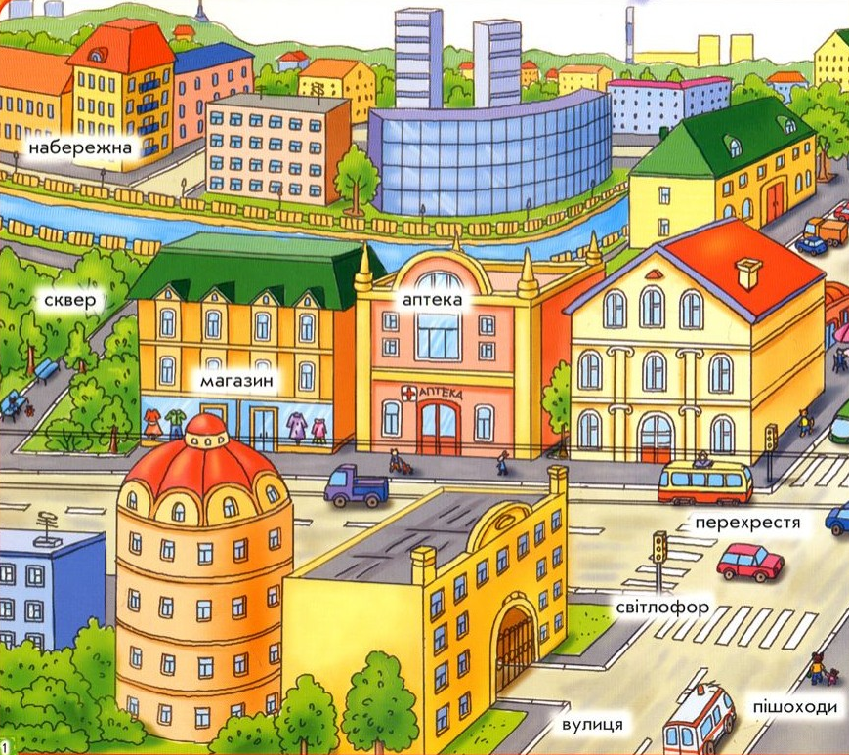
Українська мова (навчання грамоти) 1 клас
Сьогодні
Урок
№221
Читання.
Читаю оповідання про дітей.
Н. Вернигора «Моє місто». «Несправжня вулиця»

Slide 2
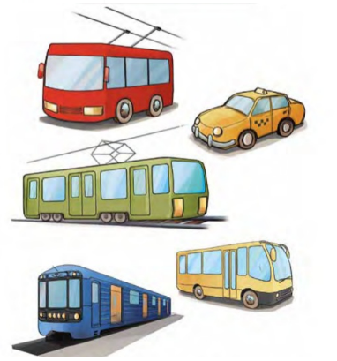

Сьогодні
28.04.2024
  Робота зі скоромовкою
Трамвай, тролейбус і метро –
Це наш громадський транспорт.
Його ми мусим берегти,
Бо пішки прийдеться іти.

Slide 3
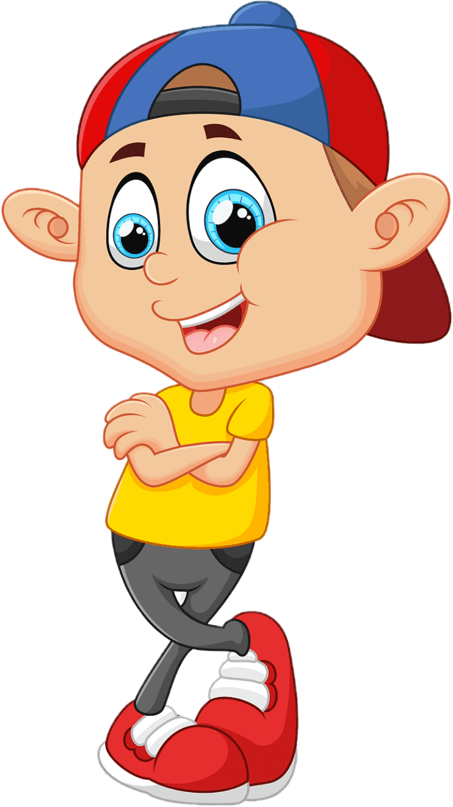
Сьогодні
28.04.2024
Прочитай склади
 | а | о | у | е | і | и
Д | ад | од | уд | ед | ід | ид
Д | да | до | ду | де | ді | ди
З | аз | оз | уз | ез | із | из
З | за | зо | зу | зе | зі | зи
Б | аб | об | уб | еб | іб | иб
Б | ба | бо | бу | бе | бі | би

Slide 4
Сьогодні
28.04.2024
Прочитай склади
 | а | о | у | е | і | и
Ш | аш | ош | уш | еш | іш | иш
Ш | ша | шо | шу | ше | ші | ши
Х | ах | ох | ух | ех | іх | их
Х | ха | хо | ху | хе | хі | хи
Ч | ач | оч | уч | еч | іч | ич
Ч | ча | чо | чу | че | чі | чи

Slide 5

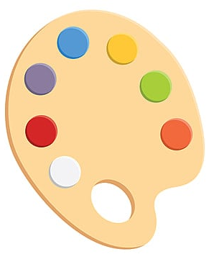


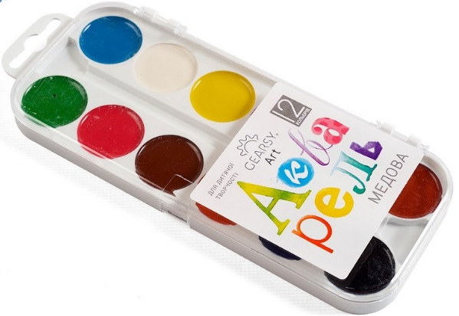
Сьогодні
28.04.2024
Гра «Магазин»
о = | - о -
о | = о - | = о

Slide 6
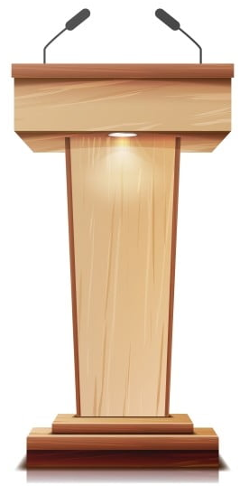
Сьогодні
28.04.2024
Вправа «Трибуна думок»
Чи доводилося вам з рідними ходити до магазину? Які магазини ви відвідували? Які покупки ви робили?

Slide 7
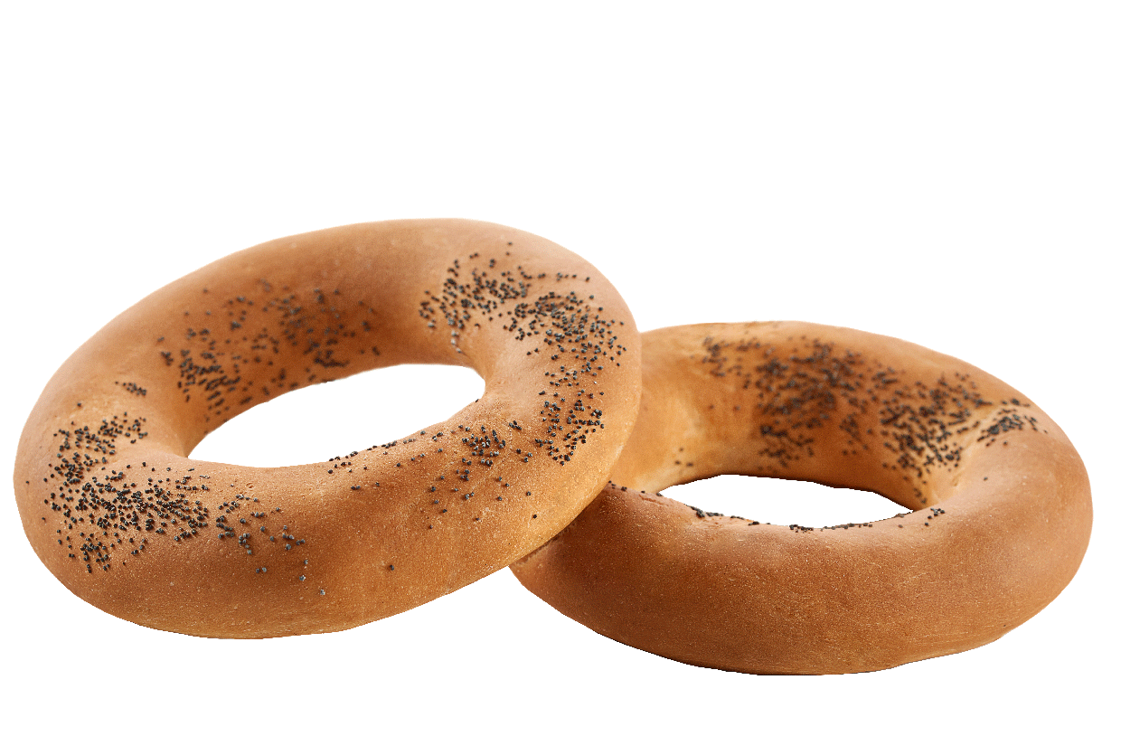
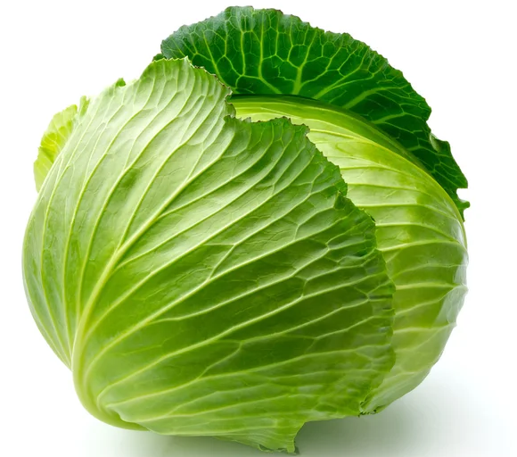
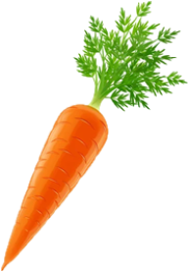

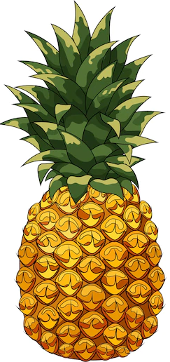


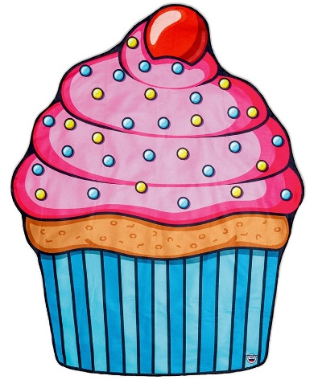
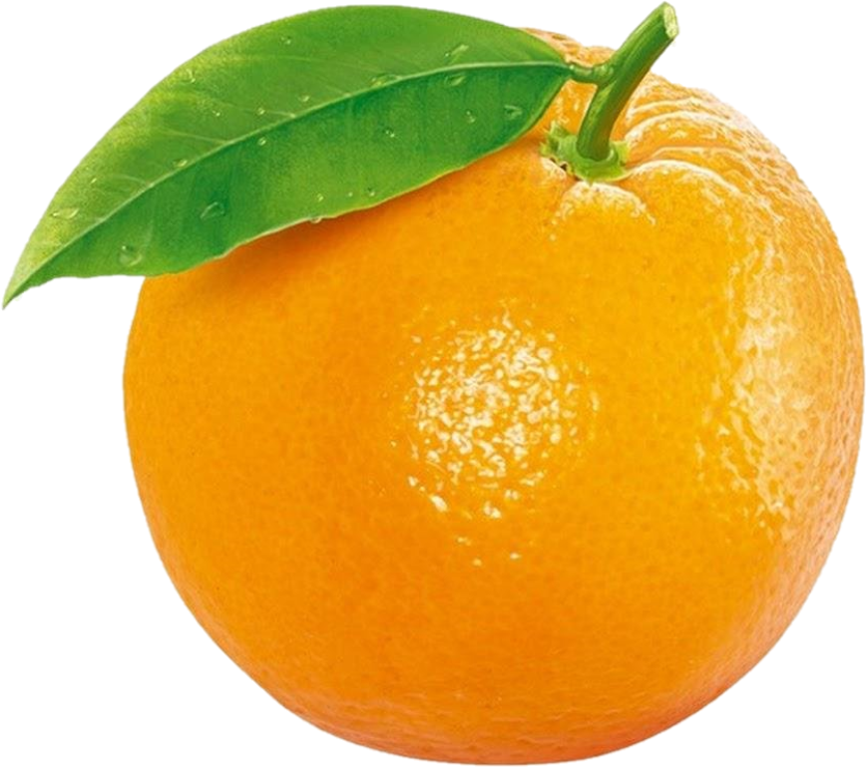
Сьогодні
28.04.2024
Поміркуй
Що ви покладете у свій кошик?
Поясніть свій вибір.

Slide 8
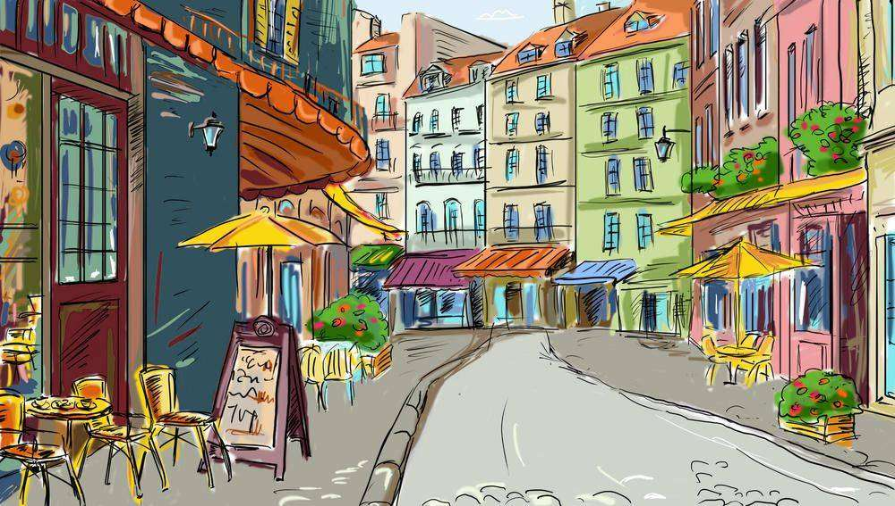


Сьогодні
28.04.2024
Послухайте вірш Ніни Вернигори «Моє місто»
Підручник.
Сторінка
94

Slide 9
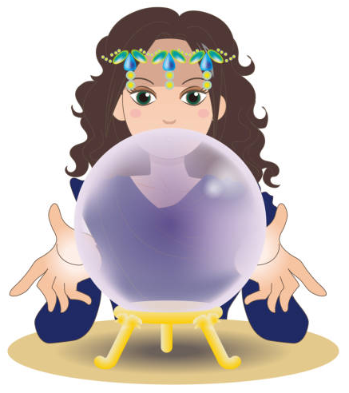
Сьогодні
28.04.2024
Вправа «Передбачення»
Прочитайте заголовок та зробіть передбачення за ним щодо змісту.
Підручник.
Сторінка
98

Slide 10

Сьогодні
28.04.2024
Вправа «Відкритий мікрофон»
Чому дідусь не впізнав на малюнку своєї вулиці?
Які правила поведінки на вулиці порушили діти?

Slide 11



Сьогодні
Ромашка Блума
Просте питання. (Що?, Де?, Як?)
Про що йдеться у тексті?
Інтерпретуюче питання. (Чому?)
Чи задоволені були діти покупками?
Практичне питання. (Як ми можемо …?)
Що б ви зробили, аби ваша вулиця була найкращою?
Оціночне питання. (Порівняння)
Чому дідусеві не сподобалася вулиця?
Творче питання. (З часткою «б»)
Якою ви б намалювали свою вулицю?
Уточнююче питання. (Наскільки я зрозумів …)
Я можу помилитися, але, здається, в тексті йдеться про несправжню вулицю?

Slide 12

Сьогодні
28.04.2024
Вправа «Продовжте речення»
Гарний день видався (для кого?) ...
Дідусь купив онукам (що?) ...
Повернувшись додому, Леся з Дмитриком узялися малювати (що?) ...
— Чудова робота! — похвалив дідусь, — тільки вулиця (чия?)...

Slide 13
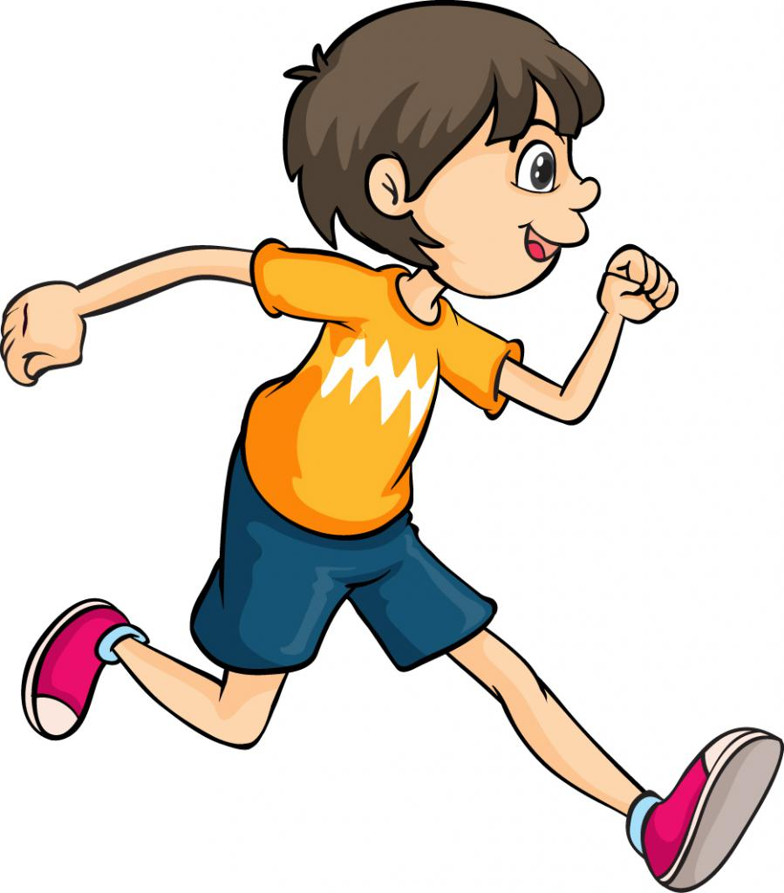
Сьогодні
Підготуйся читати самостійно
28.04.2024
малюнки
Леся
дідусь
гарно
господарчі
похвалив
цукерки
жовтенький
усміхаються

Slide 14

Сьогодні
28.04.2024
Читання тексту «ланцюжком»
Підручник.
Сторінка
98-99

Slide 15
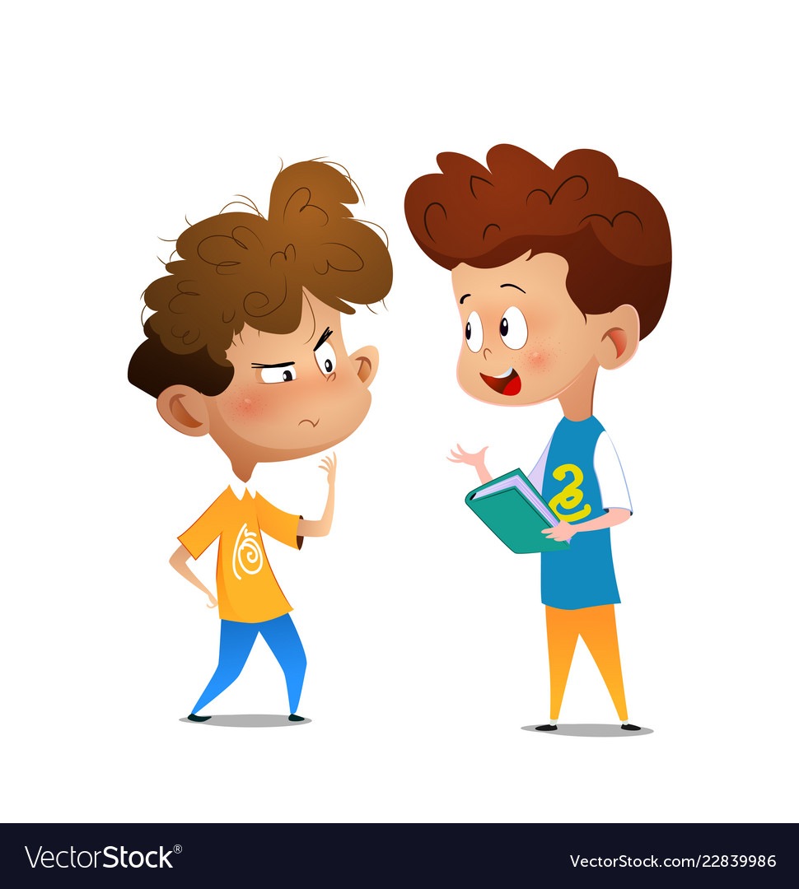
Сьогодні
28.04.2024
  Складання правил поведінки на вулиці
1. Ніколи не сміти на вулиці. Папірці викидай у зазначеному місці.
2. Не псуй дерева, квіти.
3. Не дражни на вулиці тварин.
4. Ніколи не переходь дорогу на червоне світло, навіть коли поблизу немає машин, краще переходити дорогу в спеціальних місцях для переходу — так безпечніше.

Slide 16
Сьогодні
28.04.2024
  Складання правил поведінки на вулиці
5. Якщо тобі потрібно перейти дорогу, а в тому місці немає світлофора, то уважно подивись в обидві сторони, щоб упевнитись, що поблизу немає машин, а тільки потім переходь.
6. Грайся тільки на ігровому майданчику. Не вискакуй на проїжджу частину з м'ячем чи іграшкою: ти ризикуєш не побачити машину і потрапити під її колеса.
7. Не катайся на велосипеді проїжджою частиною вулиці — це дуже небезпечно.

Slide 17
Сьогодні
28.04.2024
Вправа «Трибуна думок»
Від кого залежить
чистота вашої вулиці?

Slide 18
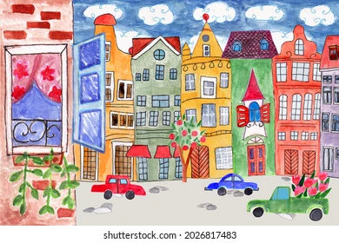
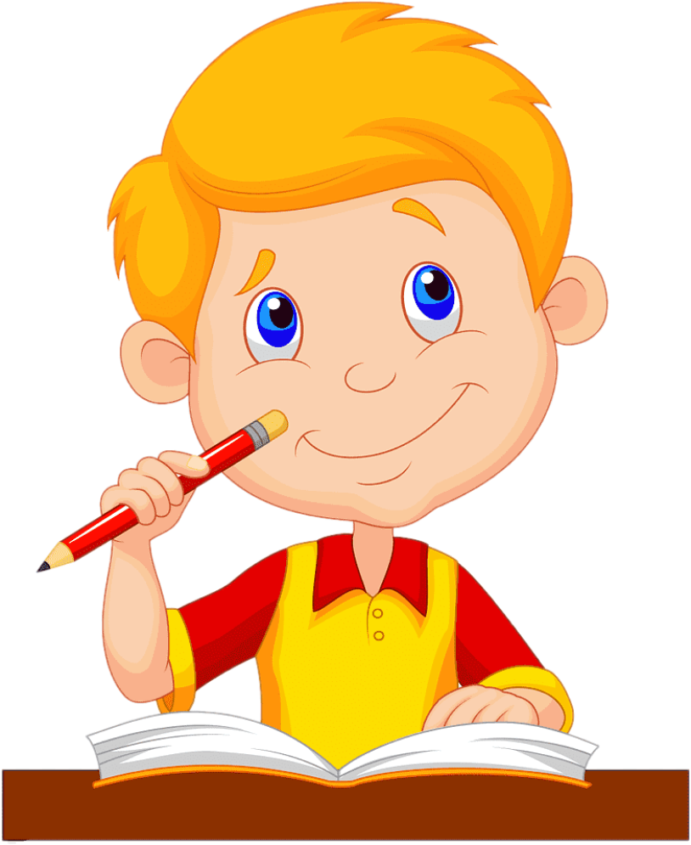
Сьогодні
28.04.2024
Гра «Конструктори або Склади слова»
  З букв слова містечко
  утворіть нові слова.
  Міст, сік, кіт, сім, меч, місто, чітко.…

